Slide 1
Sudden Mission1. High Level Design
5조

Slide 2
Index.
‘01
What is the HLD
‘02
High Level Design Flow
‘03
Example

Slide 3
What is High Level Design
Architecture Design, Preliminary Design라고 함
시스템 수준에서의 소프트웨어 component들 간의 관계로 구성된 시스템의 전체적인 구조
Structure Chart, 외부 파일 및 DB 설계도, 화면 및 출력물 Layout 등이 포함
NEW
상위 설계
구조
설계
DB
설계
Interface
설계

Slide 4
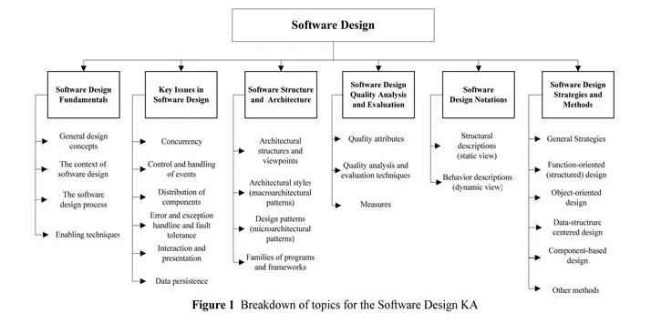
Software Structure Design
NEW
구조 설계 : 시스템이나 구성요소의 아키텍처, 구성요소, 인터페이스 및 기타 특성을 정의하고 소프트웨어 솔루션을 계획하는 과정
소프트웨어가 무엇을 달성해야 하는지를 결정하는 데 도움. 이후에 실제 설계와 코딩이 수행되고, 그 후에 테스트, 디버깅 및 유지보수

Slide 5
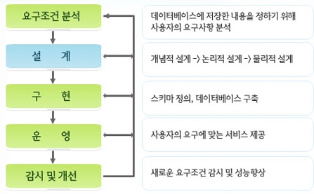
DataBase Design
데이터베이스 설계(database design)는 데이터베이스의 상세한 자료 모형을 만드는 과정이다.

Slide 6
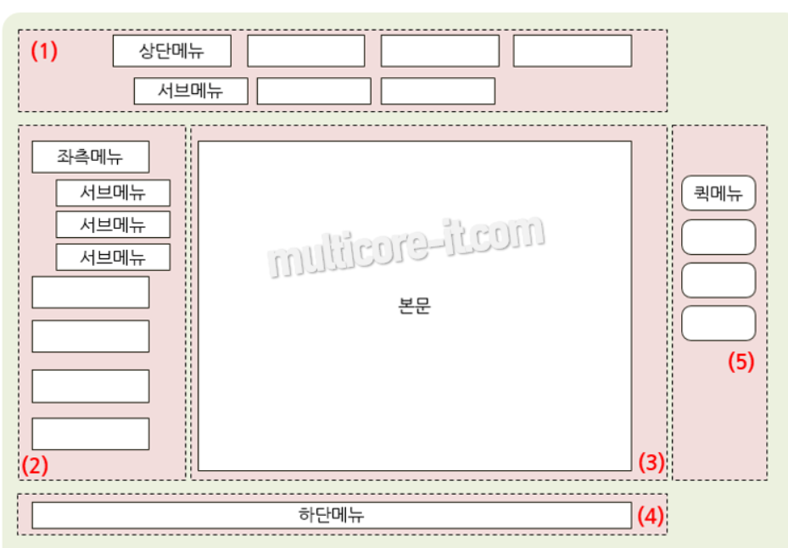
What is High Level Design
Interface 설계
직관성
컨트롤, 뷰 부분을 나누어 처음 사용할 때에도 사용방법을 쉽게 인지 가능
일관성
인터페이스가 여러 부분에 일관성을 보이게 설계
효율성
익숙해진 다음에 더 효율적으로 사용할 수 있도록 설계

Slide 7
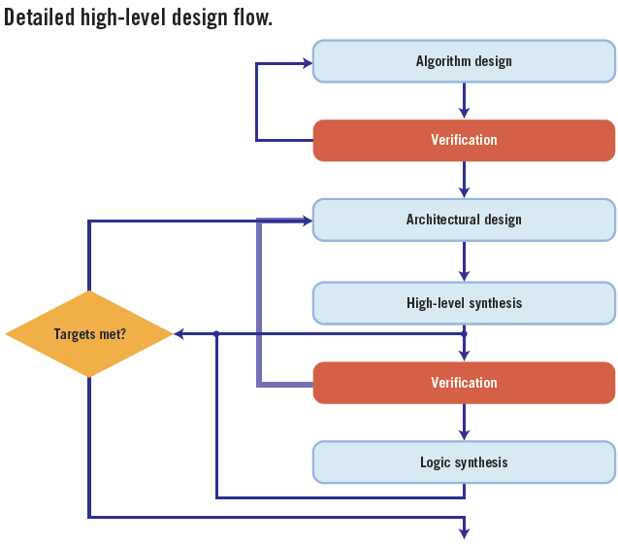
High Level Design flow

Slide 8
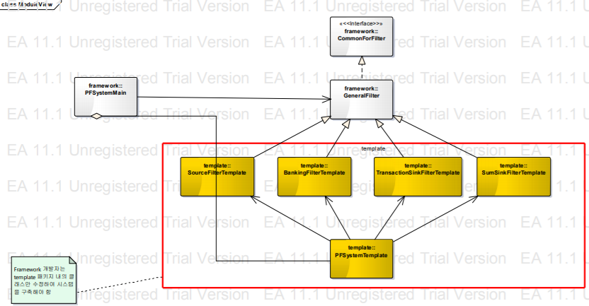
Example
General Filter에 대한
인터페이스 클래스
Pipe & Filter 시스템
메인 함수 클래스
Filter에 대한 일반적인 기능을
제공하는 Filter의 핵심 클래스

Slide 9
감사합니다.
made by HONGYANG&HONG3

